Slide 1
Il file system
Classi 1B-1F | Informatica | Prof.ssa Fabretti | a.s. 2023/24

Slide 2
Valutazione del laboratorio
Ogni laboratorio vi assegnerò uno o più compiti da consegnare su classroom.
Io vi consiglio di caricarli e svolgerli direttamente in classe, ma se non riuscite potete farlo anche da casa entro e non oltre la domenica successiva.
Ciascun compito verrà valutato in presenza e correttezza, e sommerò i risultati di tutti i compiti per assegnarvi un voto di laboratorio.

Slide 3
1. Ambiente Windows

Slide 4
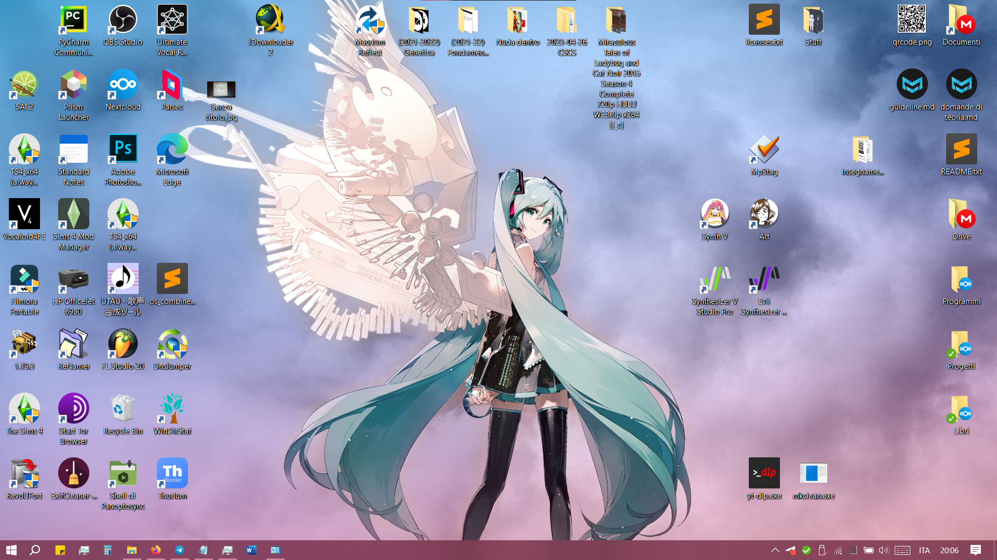
Il desktop
Vediamo le sue parti principali:
Icone
(file, collegamenti, cartelle)
Sfondo
Barra delle applicazioni
Notes:
https://gs.statcounter.com/os-market-share/desktop/italy#monthly-202309-202309-bar

Slide 5
Premessina: regolamento
REGOLAMENTO
Notes:
https://gs.statcounter.com/os-market-share/desktop/italy#monthly-202309-202309-bar

Slide 6
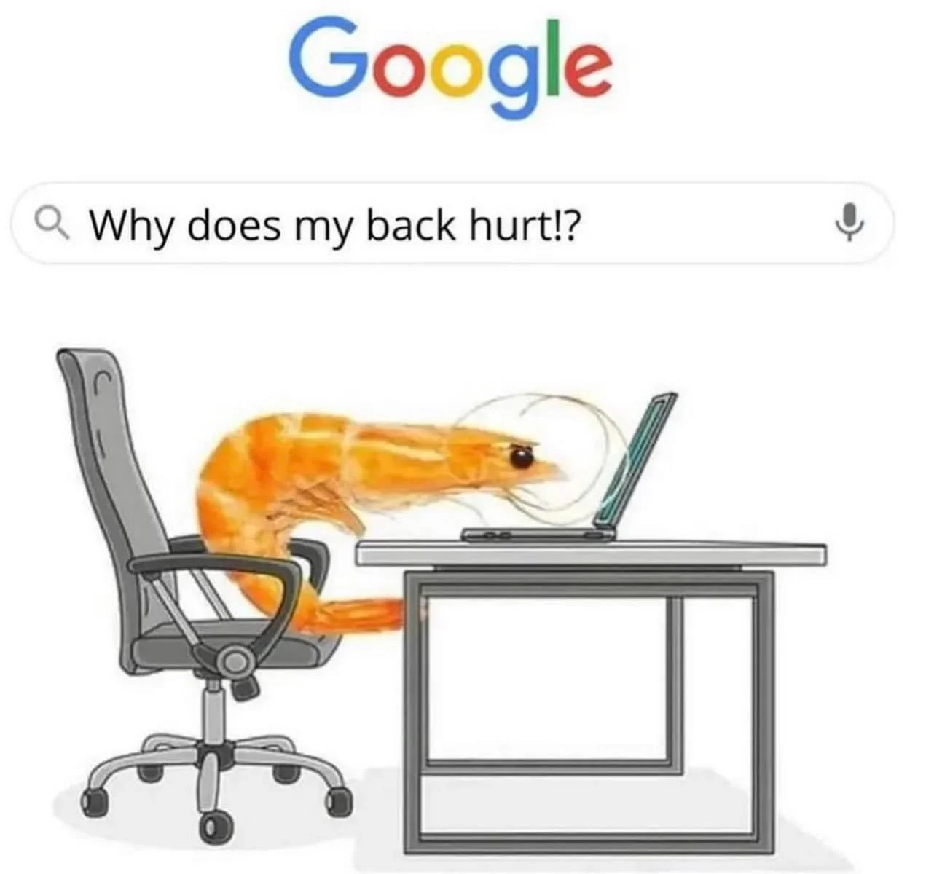
Premessina: come mi siedo al PC?
Perché mi fa male la schiena?? :(
Notes:
https://gs.statcounter.com/os-market-share/desktop/italy#monthly-202309-202309-bar

Slide 7
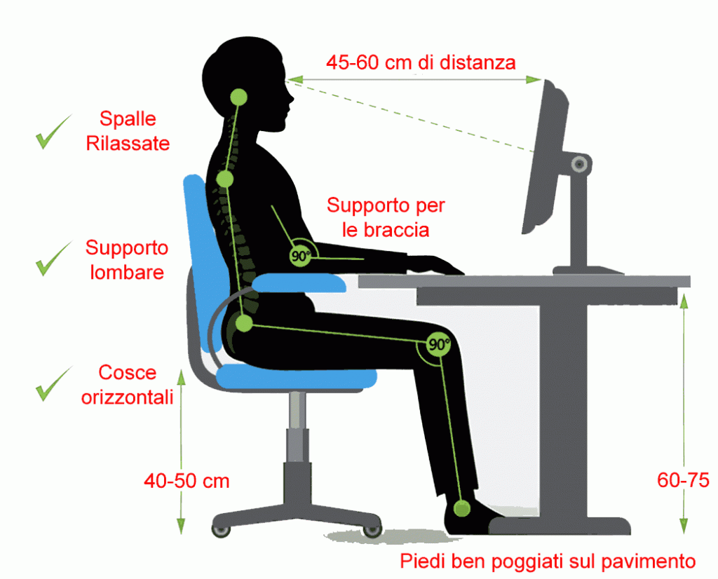
Premessina: come mi siedo al PC?
Notes:
https://gs.statcounter.com/os-market-share/desktop/italy#monthly-202309-202309-bar

Slide 8
2. Accesso al PC

Slide 9
PER ACCEDERE AL COMPUTER
Accendete il pc
Inserite il vostro codice (es. 1234) e la vostra password (es. aGh&7).
Se è corretto, vi comparirà la schermata di Windows
Se non è corretto, click destro sull’icona in alto a destra -> Esci / terminale
Notes:
https://gs.statcounter.com/os-market-share/desktop/italy#monthly-202309-202309-bar

Slide 10
La barra delle applicazioni
Pannello notifiche
Apre il (indovinate?) pannello notifiche
Vediamo leggermente più nel dettaglio:
Icone programmi attivi
Icone di (alcuni dei) programmi attivi
Pulsante start
Permette di accedere a tutte le funzioni del PC
Programmi appuntati e aperti
Possono essere modificati, e sono delle scorciatoie per aprire più velocemente i programmi
(Data e) ora
Icona connessione
Apre il pannello delle connessioni di rete
Icona dispositivi USB
Gestisce i dispositivi collegati
Impostazioni tastiera
Lingua della tastiera e tastiera virtuale
Barra di ricerca
Permette di cercare files, applicazioni e altre risorse
Batteria
Gestisce risparmio energetico e batteria
Icona volume
Gestisce volume e periferiche audio
Notes:
https://gs.statcounter.com/os-market-share/desktop/italy#monthly-202309-202309-bar

Slide 11
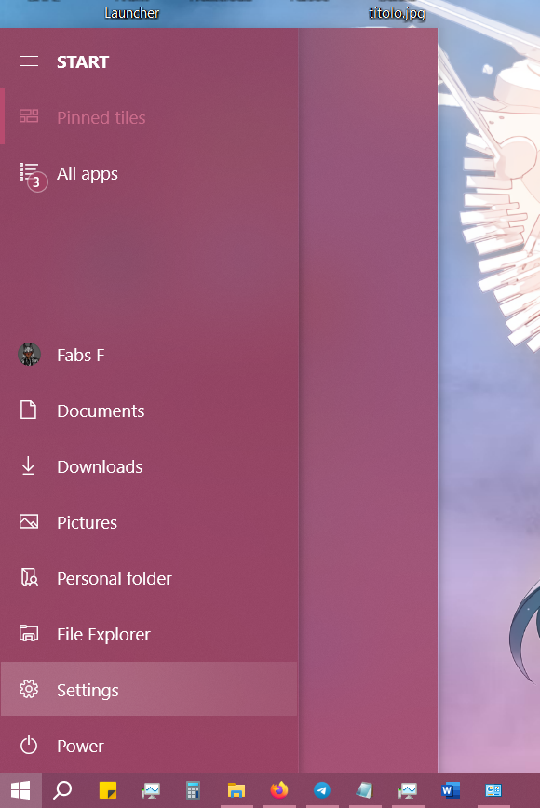
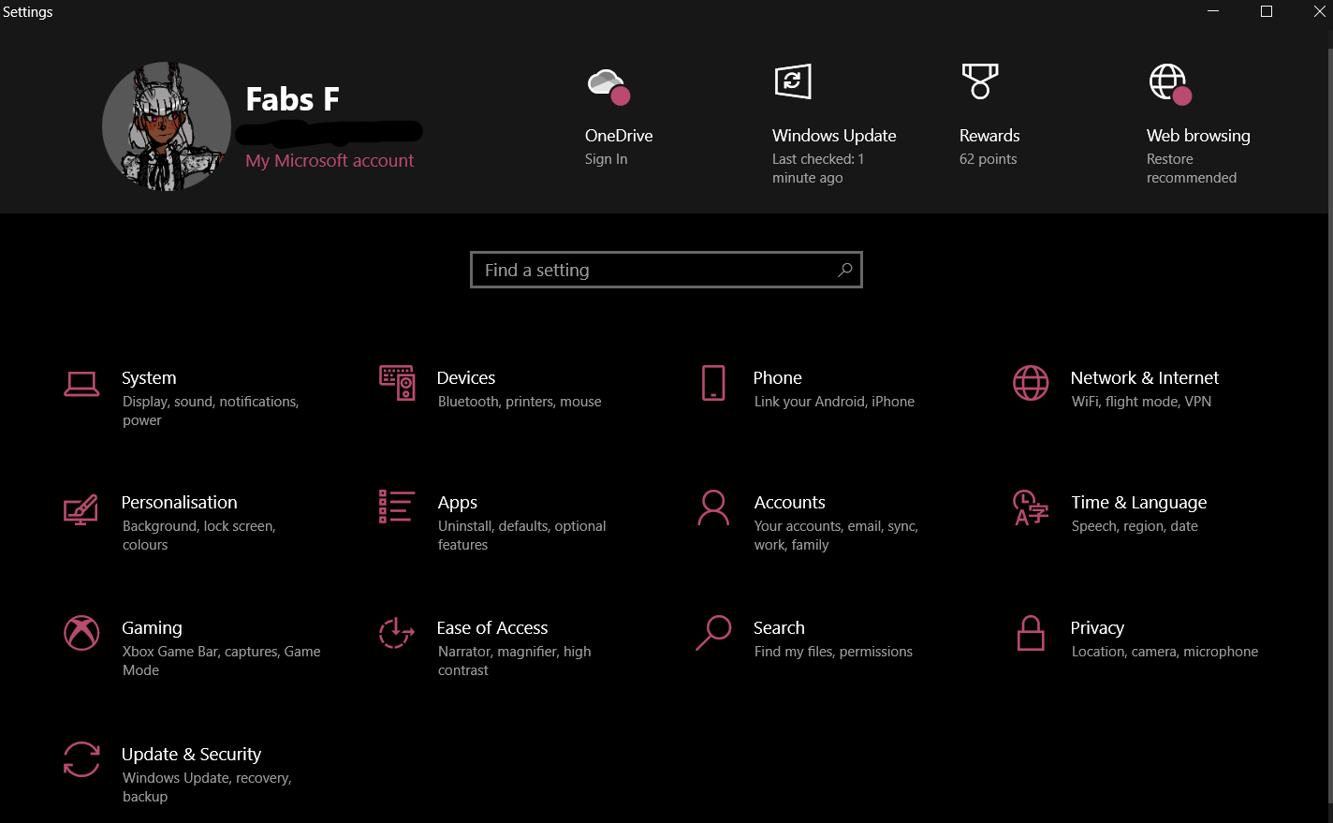
2. Impostazioni
Per accedere alle impostazioni:
2. Click su Impostazioni
1. Click su pulsante start
Notes:
https://gs.statcounter.com/os-market-share/desktop/italy#monthly-202309-202309-bar

Slide 12
2. Gestione dei files

Slide 13
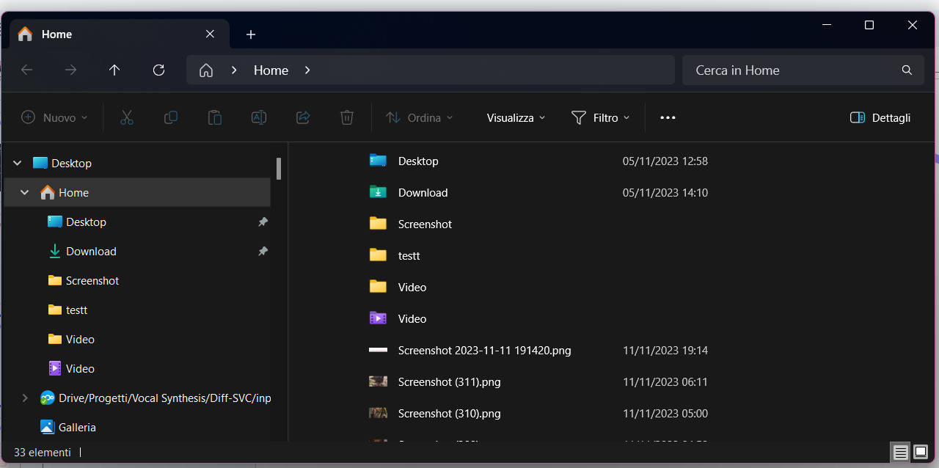
2. Il file system
1. Sulla barra di ricerca in basso a sinistra, digitiamo “Esplora risorse” e apriamo la prima opzione
Notes:
https://gs.statcounter.com/os-market-share/desktop/italy#monthly-202309-202309-bar

Slide 14
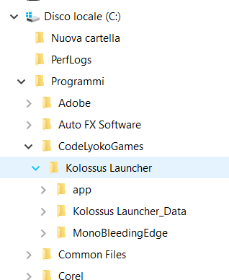
2. Il file system
A sinistra troviamo l’albero del file system, che ci mostra in maniera sintetica la struttura dei files nel pc.
Possiamo usare questo pannello per navigare velocemente fra le cartelle dell’intero PC.
Notes:
https://gs.statcounter.com/os-market-share/desktop/italy#monthly-202309-202309-bar

Slide 15
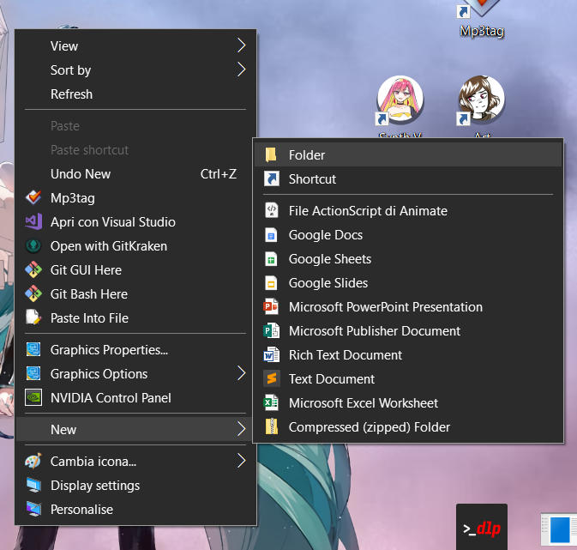
2. Creiamo la nostra prima cartella!!!
1. Click destro in un qualunque punto libero del desktop o di Esplora Risorse
2. Click sinistro su “Nuovo”
3. Click sinistro su “Cartella”
I menu che si creano col click destro sono detti “menu a tendina”
Notes:
https://gs.statcounter.com/os-market-share/desktop/italy#monthly-202309-202309-bar

Slide 16
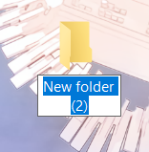
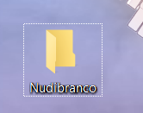
2. Creiamo la nostra prima cartella!!!
1. Digitare sulla tastiera il nome desiderato
2. Premere invio
Se avete sbagliato a digitare, potete fare
Click destro sulla cartella
Rinomina
Notes:
https://gs.statcounter.com/os-market-share/desktop/italy#monthly-202309-202309-bar

Slide 17
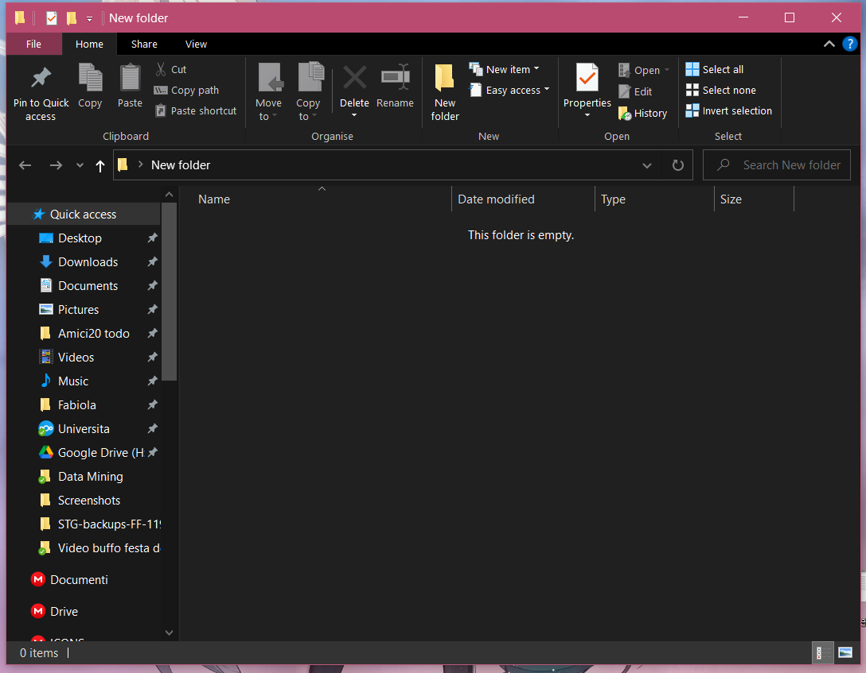
2. Le finestre: esplora risorse
Vediamo le sue parti principali:
Chiudi
Nome della finestra
Massimizza on/off (=schermo intero)
Minimizza = manda in background nella barra delle applicazioni
Notes:
https://gs.statcounter.com/os-market-share/desktop/italy#monthly-202309-202309-bar

Slide 18
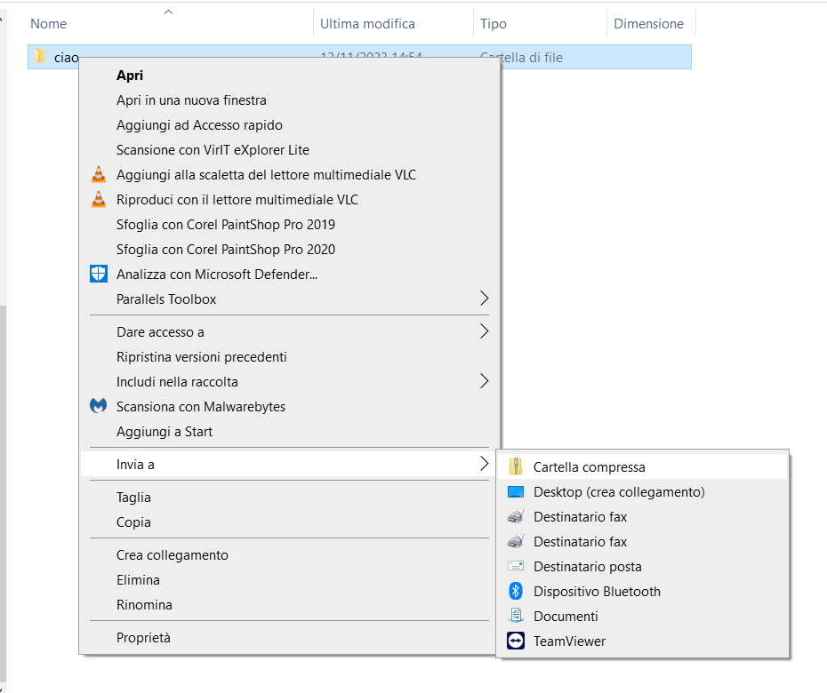
2. Comprimere una cartella
Notes:
https://gs.statcounter.com/os-market-share/desktop/italy#monthly-202309-202309-bar

Slide 19
Primo mini compito

Slide 20
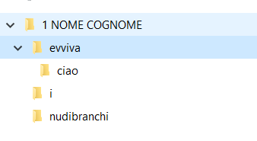
3. PRIMO ESERCIZIO
Creiamo una cartella chiamata “1 NOME COGNOME” (con il vostro dato), e all’interno ricreiamo la struttura mostrata a sinistra.
Comprimiamo il risultato.
Carichiamo il risultato su Classroom, nel primo homework!!
Notes:
https://gs.statcounter.com/os-market-share/desktop/italy#monthly-202309-202309-bar

Slide 21
3. CARICAMENTO PRIMO ESERCIZIO
Aprite Google Chrome
Collegatevi a Classroom e fate l’accesso
Nella sezione homework, selezionate il primo homework e caricate il file .zip che avete creato.
Notes:
https://gs.statcounter.com/os-market-share/desktop/italy#monthly-202309-202309-bar

Slide 22
Momento gara!! :)

Slide 23
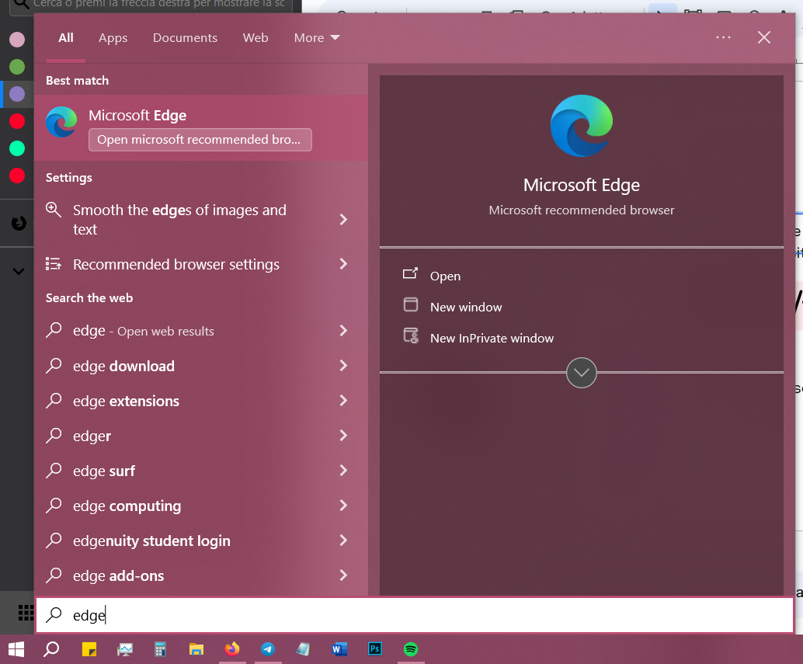
Aprire il browser
Il browser, come vedremo in classe, è un software applicativo che ci permette di navigare in rete e visitare siti web. Per esempio, proviamo ad aprire Edge:
3
2. Digitiamo “edge”
1
Notes:
https://gs.statcounter.com/os-market-share/desktop/italy#monthly-202309-202309-bar

Slide 24
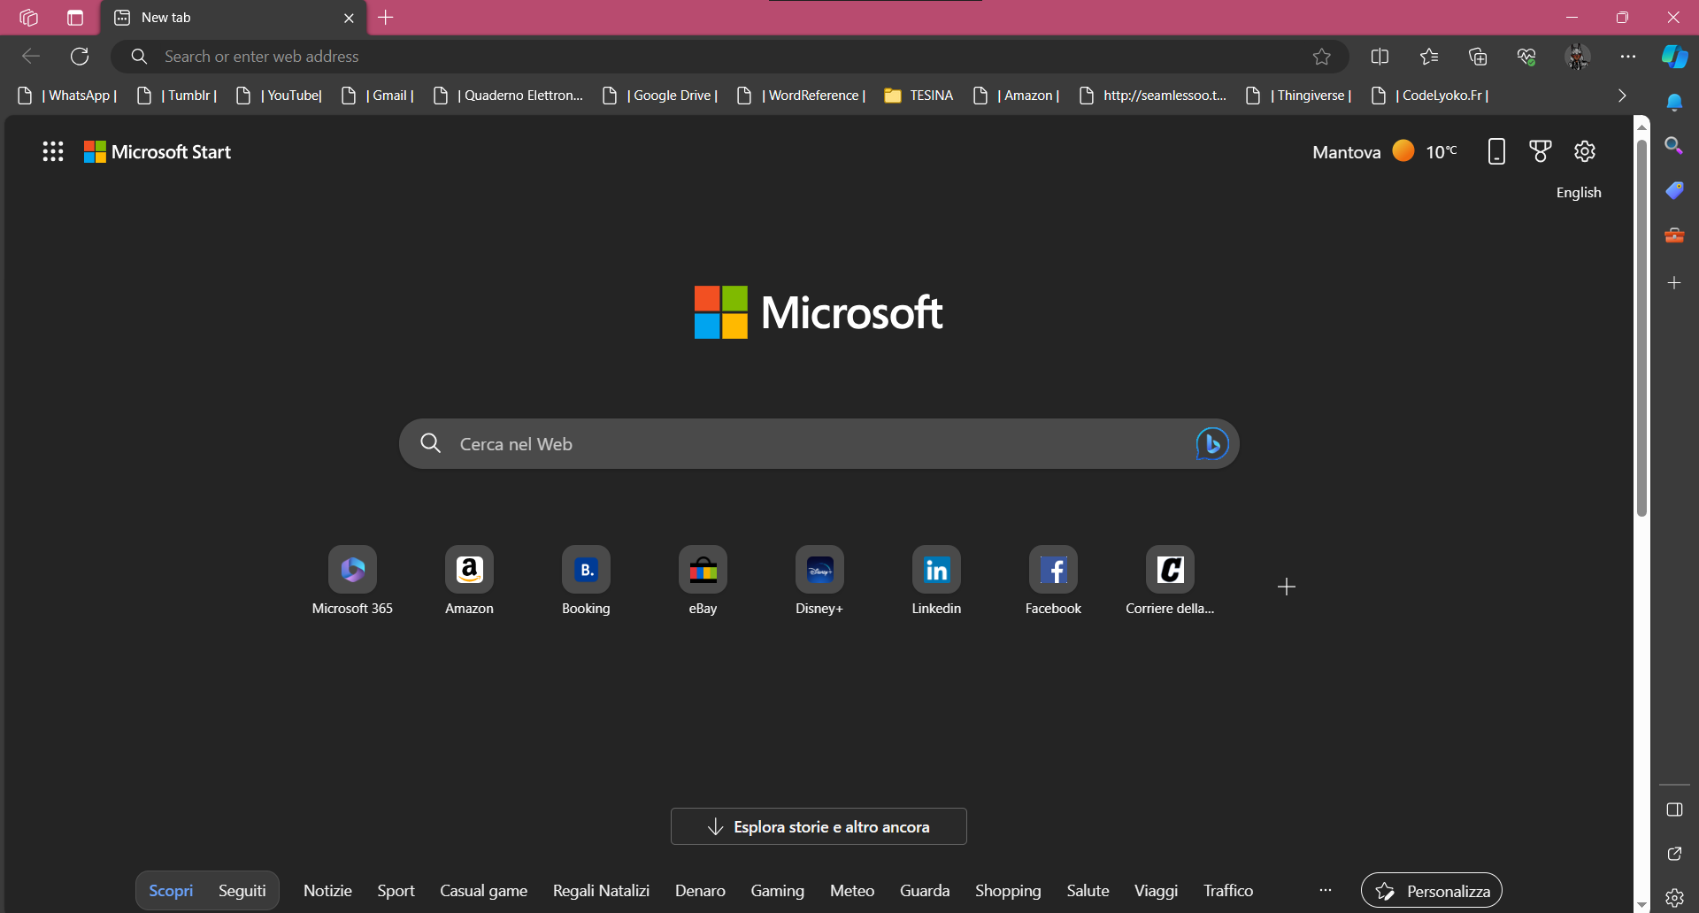
Usare il browser
Impostazioni
Nuova scheda
Scheda corrente
Barra di ricerca: qui possiamo inserire delle parole per cercare un sito, oppure direttamente l’indirizzo di un sito.
Preferiti
“Torna alla pagina precedente”
Notes:
https://gs.statcounter.com/os-market-share/desktop/italy#monthly-202309-202309-bar

Slide 25
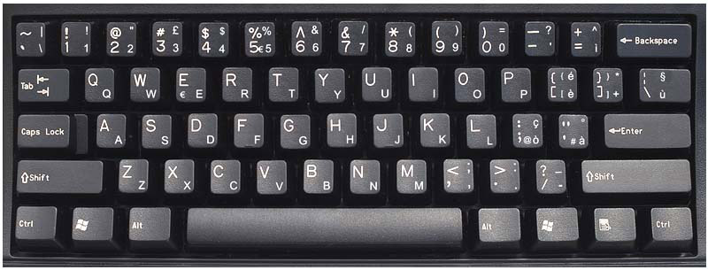
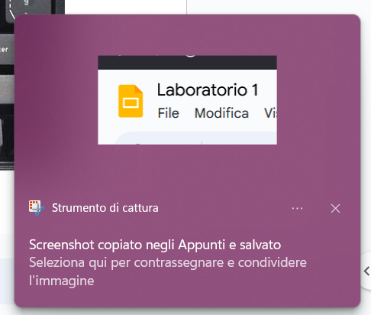
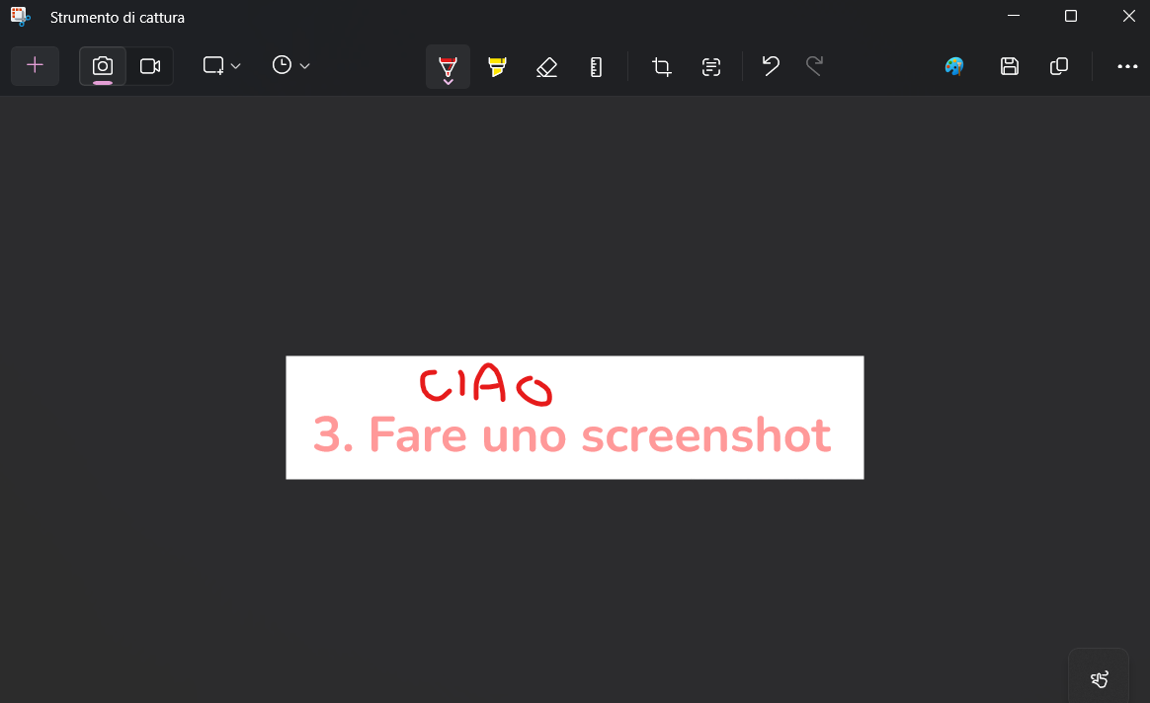
3. Fare uno screenshot
1. Premiamo questa combinazione di tasti: Windows + Shift + S
2. Trascinate la parte di schermo che volete catturare
3. Per modificare lo screenshot , clicchiamo sulla notifica che compare in basso a destra
4. Salviamo il nostro screenshot cliccando sull’icona “Salva” e scegliendo nome e percorso di salvataggio
Notes:
https://gs.statcounter.com/os-market-share/desktop/italy#monthly-202309-202309-bar

Slide 26
SECONDO ESERCIZIO
Collegatevi a questo sito ed eseguite il test:
https://ww.ratatype.it/typing-test/it/
Fate uno screenshot al risultato e caricatelo sul secondo compito di Classroom.
Notes:
https://gs.statcounter.com/os-market-share/desktop/italy#monthly-202309-202309-bar

Slide 27
